Slide 1
Microsoft AI Skills Fest

Slide 2
IA em ação: deixe fluir a produtividade no trabalho
Guia de Sessões para Instrutores | Português (Brasil)
Notes:
1 min | Abertura (Slide 2)
[Cena de abertura: Instrutor na câmera, dando as boas-vindas aos participantes com um tom envolvente e entusiasmado.]
Instrutor: Olá e bem-vindo! Estou emocionado por tê-lo aqui para "IA em ação: desbloqueie a produtividade no trabalho".
Meu nome é <nome> e sou um <minha função> na Microsoft. Estou aqui para guiá-lo nesta sessão interativa e em ritmo acelerado, onde você descobrirá maneiras práticas de a IA simplificar seu trabalho, reduzir erros e liberar tempo - para que você possa se concentrar no que realmente importa.
E a melhor parte? Você não precisa ser um especialista em IA para se beneficiar disso!

Slide 3
Bem-vindo ao Microsoft AI Skills Fest!
IA em ação: desbloqueie a produtividade no trabalho
Capacite os alunos a desenvolver habilidades de IA e trabalhar de forma mais inteligente, não mais difícil
Como instrutor, você desempenha um papel fundamental na orientação dos participantes por meio desta sessão interativa de 50 minutos, projetada para ajudar profissionais e líderes de negócios a liberar o potencial da IA em seu trabalho diário. Este guia de sessão foi criado para ajudá-lo a se preparar de forma eficaz e oferecer uma experiência tranquila e envolvente.
Nesta sessão, você irá:
Introduzir aplicativos práticos de IA relevantes para seus fluxos de trabalho
Facilite exercícios e discussões interativas
Incentive a experimentação com ferramentas baseadas em IA, como o Microsoft Copilot
Apoie os participantes na elaboração de prompts de IA eficazes para aumentar a produtividade
No final, os alunos se sentirão confiantes, inspirados e prontos para integrar a IA em suas rotinas. Incentivamos você a promover um ambiente de aprendizado colaborativo , solicitando perguntas, incentivando a discussão e criando um espaço para um diálogo aberto.
Equipe de conteúdo de usuário de negócios do Microsoft AI Skills Fest
Obrigado pelo seu tempo e experiência em realizar esta sessão!
Sua orientação é inestimável para ajudar os alunos a desenvolver habilidades de IA e aplicá-las de forma eficaz em seu trabalho.

Slide 4
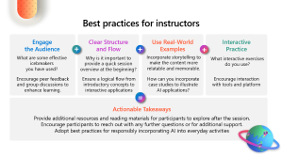
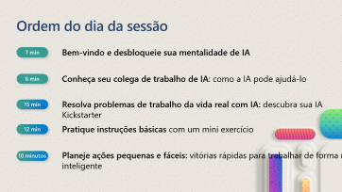
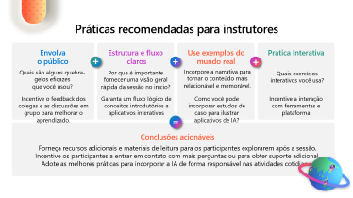
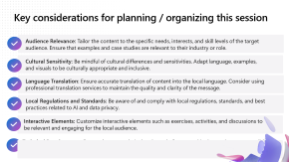
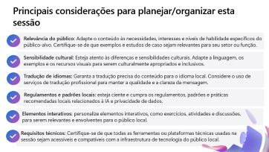
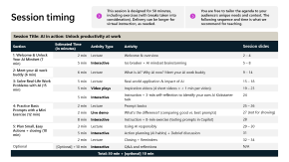
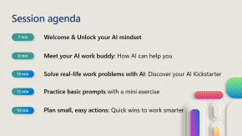
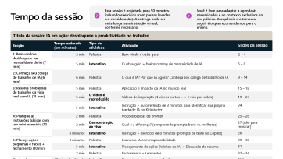
O que você pode esperar
Este guia de sessão inclui:
1
2
3
Visão geral da sessão
Obtenha um esboço de alto nível da sessão, incluindo sua estrutura, tópicos-chave e considerações de planejamento
Práticas recomendadas para realizar esta sessão
Descubra estratégias para oferecer uma sessão envolvente e impactante, seja presencial ou virtual.
Guia do instrutor
Acesse ferramentas e diretrizes práticas para criar uma experiência de aprendizado envolvente para todos os participantes.

Slide 5
1: Visão geral da sessão
Mergulhe no mundo da IA generativa e descubra como ela pode simplificar suas tarefas diárias.

Slide 6
Ordem do dia da sessão
7 min
Bem-vindo e desbloqueie sua mentalidade de IA
6 min
Conheça seu colega de trabalho de IA: como a IA pode ajudá-lo
15 min
Resolva problemas de trabalho da vida real com IA: descubra sua IA Kickstarter
12 min
Pratique instruções básicas com um mini exercício
10 minutos
Planeje ações pequenas e fáceis: vitórias rápidas para trabalhar de forma mais inteligente

Slide 7




Ajude os alunos a participar do nosso desafio GWR
O que você precisa saber sobre este desafio
1
O que é o desafio GUINESS WORLD RECORDS™? Estamos tentando estabelecer um RECORDE MUNDIAL DO™ GUINESS para o maior número de participantes treinados em IA em 24 horas! Este evento recorde acontece de 7 a 8 de abril, abrangendo todos os fusos horários como parte do Microsoft AI Skills Fest. Esta iniciativa está aberta a todos que desejam aprimorar suas habilidades de IA.
Como os participantes se inscreverão no evento? Os participantes devem se inscrever em https://aka.ms/AISkillsFest para serem contados nesta extraordinária tentativa de recorde mundial. (ou seja, slide de sessão p. 3)
Como os participantes completarão o desafio? Para ganhar seu selo digital GWR, os participantes devem: 1) registrar-se no link acima, 2) concluir esta sessão de treinamento e 3) concluir a etapa final (ou seja, verificação de conhecimento e atestado) dentro do período do desafio. A etapa final para reivindicar o selo é apresentada no final desta sessão (ou seja, Slide de Sessão p. 33). Depois de concluído, eles receberão um crachá digital em seu endereço de e-mail registrado.
E se eu estiver ministrando esta sessão após 8 de abril? Os participantes não poderão participar da tentativa oficial de recorde, mas ainda podem continuar sua jornada de aprendizado de IA! Após o pontapé inicial de 8 de abril, eles são incentivados a participar de sessões de acompanhamento e desafios envolventes nos próximos 50 dias para aprofundar suas habilidades de IA.
RECORDES™ MUNDIAIS DO GUINESS
2
3
4

Slide 8

Principais considerações para planejar/organizar esta sessão
Relevância do público: Adapte o conteúdo às necessidades, interesses e níveis de habilidade específicos do público-alvo. Certifique-se de que exemplos e estudos de caso sejam relevantes para seu setor ou função.
Sensibilidade cultural: Esteja atento às diferenças e sensibilidades culturais. Adapte a linguagem, os exemplos e os recursos visuais para serem culturalmente apropriados e inclusivos.
Tradução de idiomas: Garanta a tradução precisa do conteúdo para o idioma local. Considere o uso de serviços de tradução profissional para manter a qualidade e a clareza da mensagem.
Regulamentos e padrões locais: esteja ciente e cumpra os regulamentos, padrões e práticas recomendadas locais relacionados à IA e privacidade de dados.
Elementos interativos: personalize elementos interativos, como exercícios, atividades e discussões, para serem relevantes e envolventes para o público local.
Requisitos técnicos: Certifique-se de que todas as ferramentas ou plataformas técnicas usadas na sessão sejam acessíveis e compatíveis com a infraestrutura de tecnologia do público local.

Slide 9
2: Práticas recomendadas para realizar esta sessão
Métodos eficazes para apresentar uma sessão envolvente, informativa e impactante pessoalmente ou virtualmente

Slide 10

Práticas recomendadas para instrutores
Envolva o público
Estrutura e fluxo claros
Use exemplos do mundo real
Prática Interativa
+
+
+
Quais são alguns quebra-gelos eficazes que você usou?
Por que é importante fornecer uma visão geral rápida da sessão no início?
Incorpore a narrativa para tornar o conteúdo mais relacionável e memorável.
Quais exercícios interativos você usa?
Incentive o feedback dos colegas e as discussões em grupo para melhorar o aprendizado.
Garanta um fluxo lógico de conceitos introdutórios a aplicativos interativos
Como você pode incorporar estudos de caso para ilustrar aplicativos de IA?
Incentive a interação com ferramentas e plataforma
=
Conclusões acionáveis
Forneça recursos adicionais e materiais de leitura para os participantes explorarem após a sessão.
Incentive os participantes a entrar em contato com mais perguntas ou para obter suporte adicional.
Adote as melhores práticas para incorporar a IA de forma responsável nas atividades cotidianas

Slide 11

1: Entrega virtual: práticas recomendadas (1 de 1)
Criando um ambiente virtual envolvente
Maneiras de envolver os participantes
Defina as expectativas antecipadamente – Forneça uma visão geral da estrutura da sessão, diretrizes de participação e como os alunos podem se envolver.
Gravação da sessão (se aplicável): Confirme se a sessão será gravada e informe os participantes.
Incentive a participação em vídeo – Se possível, peça aos participantes que liguem suas câmeras para promover uma experiência de aprendizado mais interativa e conectada.
Use uma comunicação clara e concisa – Fale em um ritmo constante, faça uma pausa para perguntas e verifique a compreensão com frequência
Comece com um quebra-gelo interativo – Use o bate-papo, enquetes ou atividades rápidas de nuvem de palavras para incentivar a participação
Aproveite as salas de descanso – Se a plataforma permitir, use discussões em pequenos grupos para um envolvimento e colaboração mais profundos
Use bate-papo e reações – Incentive os participantes a compartilhar insights, fazer perguntas e reagir usando funções de bate-papo e emojis para criar uma atmosfera interativa
Atribua um coanfitrião ou moderador – Peça a uma pessoa de suporte para gerenciar o bate-papo, problemas técnicos ou discussões na sala de descanso, se necessário.
Notes:
2 min | [Slide: Para entrega pessoal] (Slide 10)

Slide 12
1: Entrega virtual : práticas recomendadas (2 de 2)
Usando a tecnologia de forma eficaz
Garantindo uma experiência virtual tranquila
Se disponível, integre ferramentas interativas – Use recursos como enquetes ao vivo, quadros brancos ou questionários para manter os participantes envolvidos e coletar feedback em tempo real
Compartilhe sua tela estrategicamente – Minimize longas apresentações de slides; em vez disso, alterne entre recursos visuais, demonstrações ao vivo e discussões
Otimize para acessibilidade – Ative as legendas, se possível, e certifique-se de que as instruções sejam claras para os participantes que usam dispositivos diferentes.
Teste sua tecnologia com antecedência – Verifique seu microfone, câmera, recursos de compartilhamento de tela e quaisquer ferramentas interativas que você usará
Tenha um plano de backup – Esteja preparado com formas alternativas de entregar conteúdo em caso de dificuldades técnicas
Crie momentos de reflexão e perguntas e respostas – Dê tempo para os participantes processarem informações, fazerem perguntas e aplicarem o que aprenderam.
Recursos de acompanhamento: forneça um resumo das principais conclusões, links para recursos adicionais ou próximas etapas após a sessão.
Notes:
2 min | [Slide: Para entrega pessoal] (Slide 10)

Slide 13
2: Entrega presencial: práticas recomendadas (1/2)
Requisitos Logísticos Ideais
Maneiras de envolver os participantes
Configurações da sala de aula
Certifique-se de que as tabelas estejam organizadas para facilitar a interação, como em mesas em forma de U ou tabelas de equipe.
Forneça os materiais necessários, como blocos de notas, canetas e quaisquer ferramentas específicas necessárias para a sessão.
Garanta assentos confortáveis e espaço adequado para cada participante.
Proporção de instrutor para participante
Procure uma proporção de 1 instrutor para cada 10 a 15 participantes para garantir um envolvimento eficaz e atenção personalizada.
Para grupos maiores, considere uma configuração baseada em equipe com líderes de equipe designados para ajudar a facilitar as discussões e manter o envolvimento
Considere ter uma equipe de suporte ou assistentes adicionais para ajudar com a logística e as dúvidas dos participantes.
Atividades interativas
Considere compartilhar suas próprias histórias e exemplos para criar um espaço seguro para o diálogo aberto.
Use atividades de quebra-gelo para construir relacionamento e facilitar a entrada dos participantes na sessão.
Incorpore discussões em grupo e exercícios colaborativos para incentivar a participação ativa.
Uso da tecnologia
Se disponível, use ferramentas interativas como enquetes e questionários para envolver os participantes e coletar feedback instantâneo (por exemplo, sentimentos sobre IA, identificação de tarefas demoradas nas quais a IA pode ajudar).
Ao usar a IA para criar ou personalizar conteúdo, verifique e refine os resultados para garantir clareza, justiça e alinhamento com os objetivos da sessão.
Notes:
2 min | [Slide: Para entrega pessoal] (Slide 10)

Slide 14
2: Entrega presencial : melhores práticas (2/2)
Apresentando demonstrações
Perguntas Freqüentes
Demonstrações ao vivo
Certifique-se de que todos os equipamentos e materiais para demonstrações ao vivo sejam preparados e testados com antecedência.
Explique claramente cada etapa da demonstração e sua relevância para os participantes.
Prática interativa e guiada
Permita que os participantes experimentem a demonstração com a orientação do instrutor.
Forneça feedback imediato e suporte aos participantes durante a prática interativa.
Preparação
Prepare uma lista de perguntas frequentes e suas respostas relacionadas ao conteúdo da sessão.
Acessibilidade
Torne as perguntas frequentes facilmente acessíveis aos participantes, seja em formato impresso ou digital.
Sessões de perguntas e respostas
Tempo dedicado: Aloque horários dedicados durante a sessão para perguntas e respostas para resolver quaisquer dúvidas dos participantes.
Incentive os participantes a fazer perguntas e participar de discussões.
Notes:
2 min | [Slide: Para entrega pessoal] (Slide 10)

Slide 15
3: Guia do instrutor
Ferramentas e recursos práticos para instrutores

Slide 16
Visão geral da sessão rápida
Est. Tempo | Seção: Principais Tópicos e Atividades | Notas para planejamento
7 min | 1: Bem-vindo e desbloqueie sua mentalidade de IA Introdução e limpeza: Inscreva-se no desafio GWR, abra o Copilot e prepare-se para atividades práticas Quebra-gelo - compartilhe sua localização e um adjetivo sobre IA no bate-papo Reformulando a pergunta para mudar nossa mentalidade: O que você faria com duas horas extras por semana? Objetivo da sessão: Identifique uma pequena maneira pela qual a IA pode aprimorar seu trabalho hoje ("AI Kickstarter") | Para entrega presencial, o quebra-gelo pode ser adaptado para escrever adjetivos em notas adesivas para uma atividade de flip chart.
6 min | 2: Conheça seu colega de trabalho de IA: como a IA pode ajudá-lo O que é IA e IA generativa? Explicação simples e principais benefícios Por que a IA é importante agora: o trabalho está ficando mais rápido e a IA nos ajuda a acompanhar Casos de uso comuns de IA em funções e setores: desde a elaboração de e-mails até a criação de suporte ao cliente com tecnologia de IA
15 min | 3: Resolva problemas de trabalho da vida real com IA – Descubra sua tarefa AI Kickstarter Exemplos de casos: como as empresas estão transformando seus negócios com IA + histórias de impacto Exemplo da Finastra: usando IA para melhorar a eficiência nos fluxos de trabalho de marketing Explorando oportunidades de IA para sua própria função: casos de uso comuns e exemplos reais Inspiração de vídeo: clipes curtos de colegas da Microsoft usando IA em suas funções Exercício de autorreflexão (3 min): Identifique sua própria tarefa "AI Kickstarter" | A autorreflexão pode ser adaptada para emparelhar atividades com base no tamanho da coorte
12 min | 4: Pratique prompts básicos com um mini-exercício Noções básicas de prompt: como estruturar prompts de IA eficazes Demonstração ao vivo: Comparando prompts fracos e fortes no Copilot Mini Exercício (7 min): Elabore e teste seu próprio prompt de IA para sua tarefa AI Kickstarter; Compartilhe os principais aprendizados e insights com os colegas. | O mini-exercício pode ser convertido em grupos pequenos (5-6 participantes), se necessário
10 minutos | 5: Planeje ações pequenas e fáceis: vitórias rápidas para trabalhar de forma mais inteligente Usando a IA com responsabilidade: justiça, privacidade, precisão e consciência de preconceito Construindo hábitos de IA: identifique uma tarefa baseada em IA para tentar diariamente Dicas: Defina lembretes, escolha um amigo de responsabilidade e integre a IA ao seu fluxo de trabalho Celebração & Distintivo: Reivindique seu distintivo do Guinness World Record AI Skills Fest! | CTA para o selo GWR post 4/7 – 4/8 pode ser convertido em um Desafio de 50 Dias
Objetivos de aprendizagem
Ao final deste curso, os alunos serão capazes de:
Reconheça o potencial da IA e identifique oportunidades interessantes para trabalhar de forma mais inteligente
Explique o que é IA e compartilhe casos de uso simples e reais
Identifique e aplique IA para agilizar tarefas e minimizar erros
Elabore prompts básicos e planeje ações pequenas e responsáveis para integrar a IA em seu trabalho
Materiais e equipamentos de aprendizagem
Slides da sessão
Instrutores: 1 laptop + tela para mostrar slides
Alunos: Celular ou laptop para participar do mini exercício

Slide 17

Tempo da sessão
Esta sessão é projetada para 50 minutos, incluindo exercícios (com pausas levadas em consideração). A entrega pode ser mais longa para instrução virtual, conforme necessário.
Você é livre para adaptar a agenda às necessidades e ao contexto exclusivos do seu público. Asequência e o tempo a seguir é o que recomendamos para o ensino.
Título da sessão: IA em ação: desbloqueie a produtividade no trabalho
Secção | Tempo estimado (em minutos) | Tipo de atividade | Atividade | Slides da sessão
1: Bem-vindo e desbloqueie sua mentalidade de IA (7 min) | 2 min | Palestra | Bem-vindo e visão geral | 2 – 4
 | 5 min | Interativo | Quebra-gelo + brainstorming de mentalidade de IA | 5 – 8
2: Conheça seu colega de trabalho de IA (6 min) | 6 min | Palestra | O que é IA? Por que IA agora? Conheça seu colega de trabalho de IA | 9 – 14
3: Resolva problemas de trabalho da vida real com IA (15 min) | 5 min | Palestra | Aplicação e impacto da IA no mundo real | 15 – 18
 | 5 min | O vídeo é reproduzido | Vídeos de inspiração (4 vídeos curtos = < 1 min por vídeo) | 19 – 23
 | 5 min | Interativo | Instrução + autorreflexão de 3 minutos para identificar sua própria tarefa de IA no Kickstarter | 24
4: Pratique as instruções básicas com um mini-exercício (12 min) | 2 min | Palestra | Noções básicas de prompt | 25 – 26
 | 2 min | Demonstração ao vivo | Qual é a diferença? (comparando prompts bons vs. melhores) | 27 (não para mostrar)
 | 8 minutos | Interativo | Instrução + exercício de 8 minutos (prompts de teste no Copilot) | 28
5: Planeje ações pequenas e fáceis + fechamento (10 min) | 3 minutos | Palestra | Usando a IA com responsabilidade | 29 – 30
 | 5 min | Interativo | Planejamento de ações (hábitos de IA) + Discussão de resumo | 31
 | 2 min | Palestra | Fechamento + Lembretes | 32 – 34
Opcional | [Opcional] +10 min | Interativo | Perguntas e respostas e reflexões | N/A
Total: 50 min + [opcional] 10 min

Slide 18
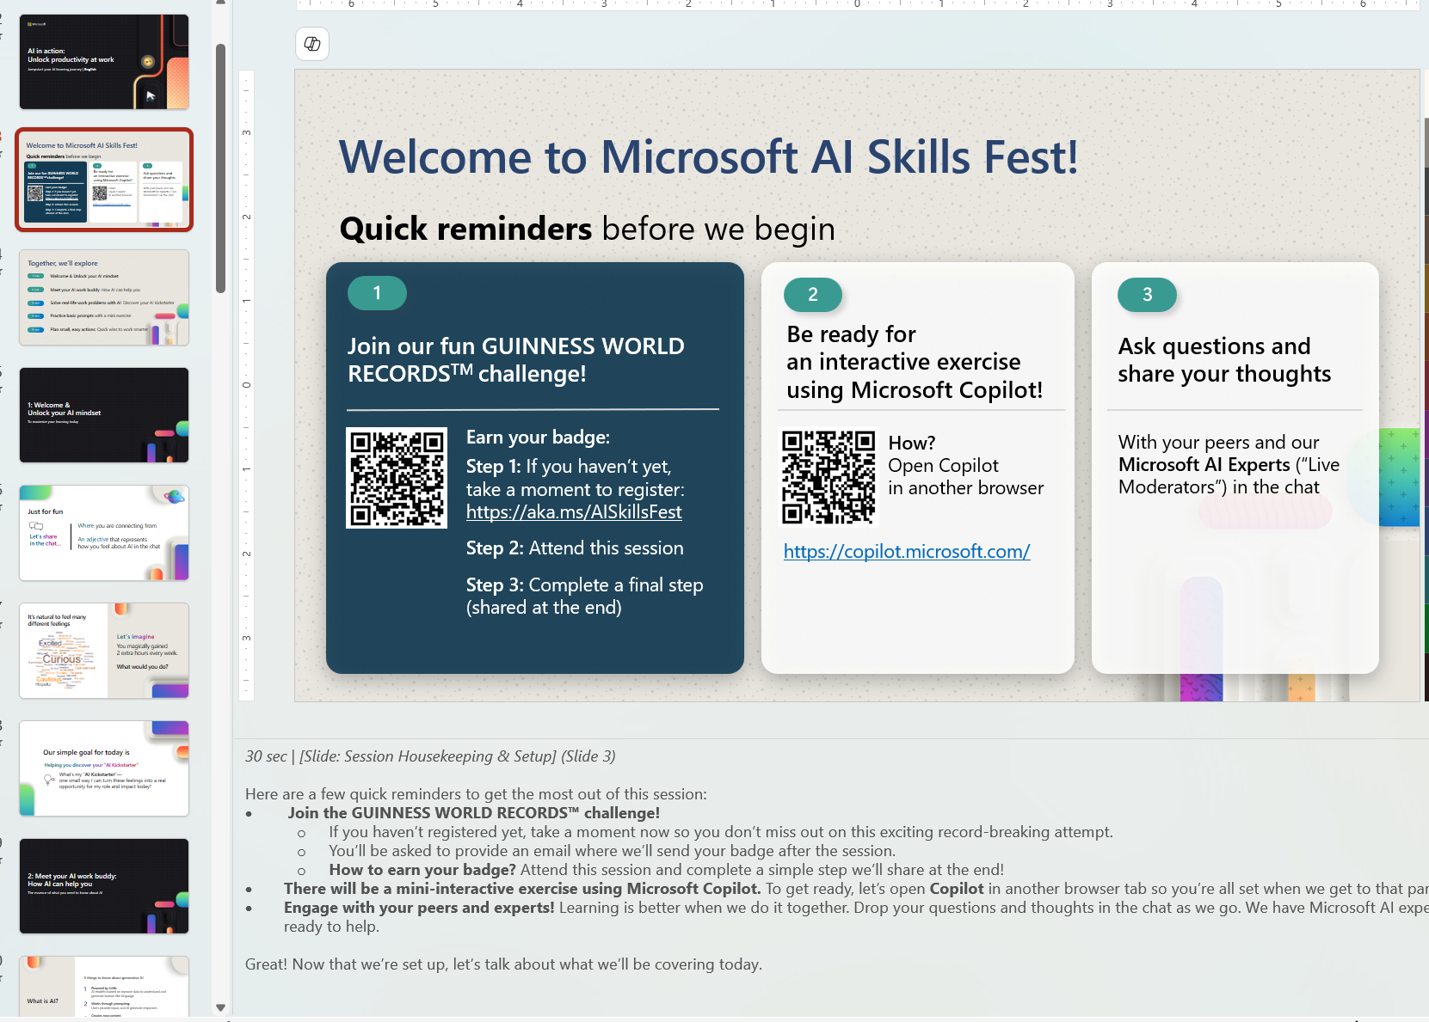
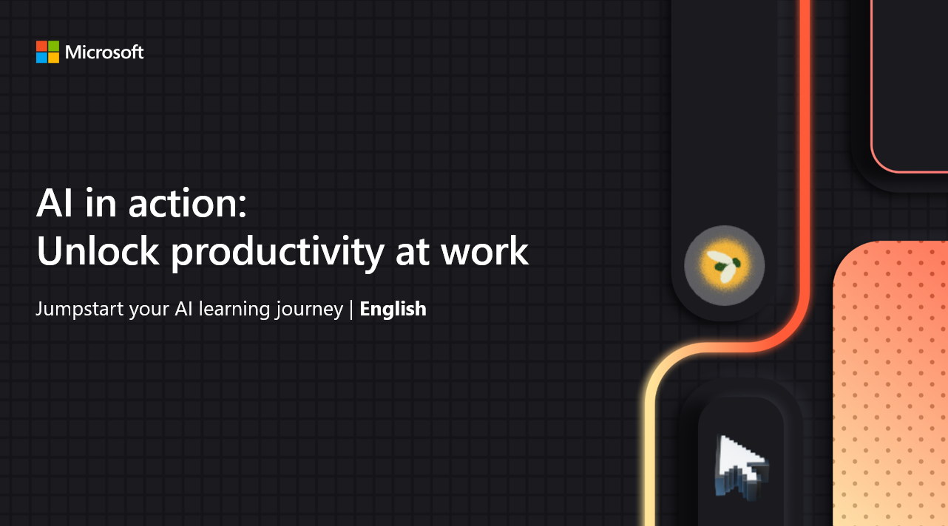
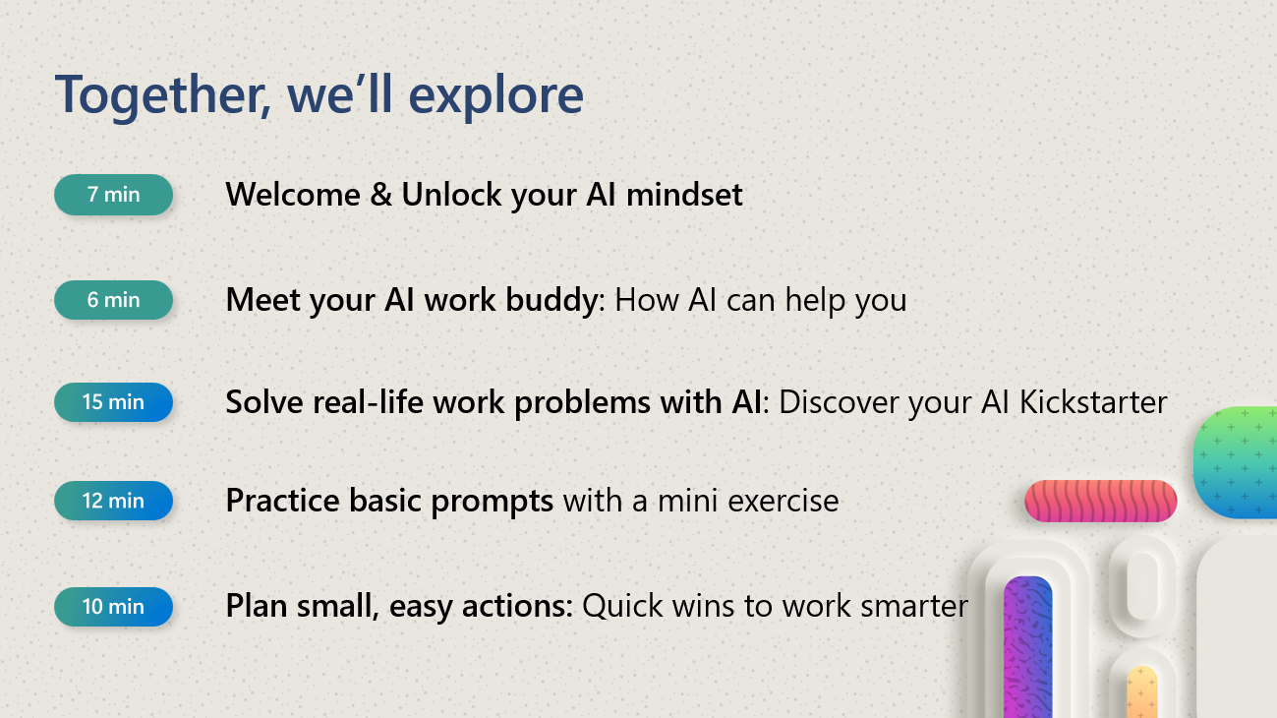

Instruções para usar nossos slides de sessão
1: Revise os slides da sessão com antecedência
Para garantir uma entrega tranquila, familiarize-se com os slides da sessão com antecedência. O conteúdo é estruturado em torno desses slides, portanto, revisá-los ajudará você a conduzir uma sessão envolvente e bem ritmada.
2: Considere seguir os pontos de discussão e o tempo sugeridos
Cada slide inclui pontos de discussão recomendados e tempo estimado de fala para ajudá-lo a permanecer no caminho certo. Você pode encontrar esses detalhes nas notas do slide.

Slide 19
Para sua nota: nossa referência de conteúdo
Módulo
Unidade
O conteúdo desta sessão foi moderadamente adaptado de um módulo do Microsoft Learn para se alinhar melhor às necessidades dos profissionais e líderes de negócios.
Use o módulo original como fonte de referência para insights mais profundos e aprendizado adicional.
A tabela nesta página fornece um detalhamento de cada módulo, incluindo unidades cobertas e um link direto para o conteúdo correspondente no Microsoft Learn.
Módulo 1: Use IA para tarefas diárias
Use a IA para tarefas diárias - Treinamento | Microsoft Learn
Unidade 1: Introdução
Unidade 2: O que é IA?
Unidade 3: Explorar a solicitação
Unidade 4: Descubra maneiras de usar a IA em sua vida pessoal
Unidade 5: Descubra maneiras de usar a IA no trabalho
Unidade 6: Exercício: Personalizar e refinar prompts
Unidade 7: Verificação de conhecimento
Unidade 8: Resumo

